Slide 1


Вивчаємо число і цифру 4

Slide 2
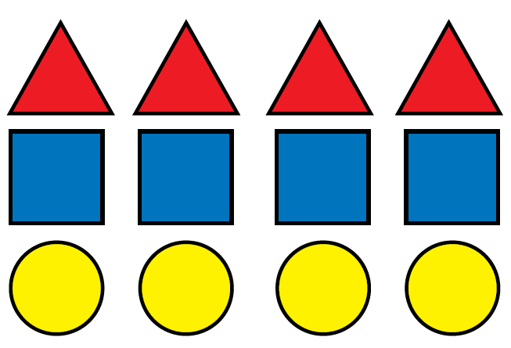


Що треба зробити, щоб трикутників стало стільки ж, скільки чотирикутників; стільки ж, скільки кругів?
Число «чотири» на письмі позначають цифрою 4. Уважно розгляньте друковану і рукописну цифру 4. На що вона схожа?
Що можна сказати про кількість трикутників,
чотирикутників та кругів на малюнку?
Скільки на малюнку залишилося трикутників?
Число, яке характеризує в даному випадку кількість трикутників, чотирикутників і кругів, — це число 4.

Slide 3
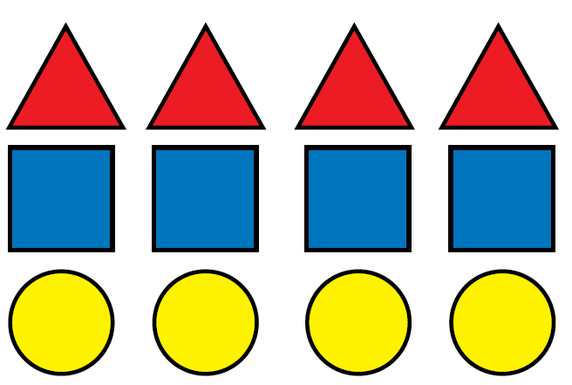






Зробіть так, щоб трикутників стало стільки ж,
скільки чотирикутників; скільки кругів, тобто 4.
Число 3 попереднє до числа 4?
Що треба зробити, щоб трикутників стало стільки ж, скільки чотирикутників, стільки ж, скільки кругів?
Що треба зробити, щоб трикутників стало стільки ж, скільки чотирикутників; стільки ж, скільки кругів, тобто 4?
Число 4 йде безпосередньо за числом 3.
Полічіть числа1–5 у прямому та зворотному порядках.
Як утворити число 4 з числа 3?
Як одержати 4 з 5?
Назвіть наступне число до числа 4.
Як одержати 4 із наступного до нього числа 5?
Викладіть 5 трикутників.
Скільки трикутників?
Скільки чотирикутників? Скільки кругів?
Як одержати число 4 із попереднього до нього числа 3?

Slide 4
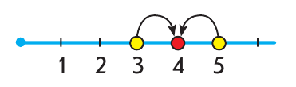

Slide 5

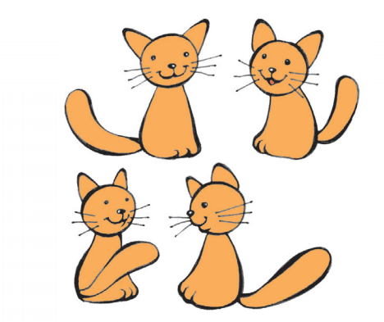
Навчись писати цифру 4.

Slide 6
Скільки чотирикутників? Покладіть під
фігурами відповідні картки з числами.
Які фігури залишилися без пари?
Ці числа рівні чи не рівні? Покладіть між картками
з числами картку з відповідним знаком: «=» або «≠».
Яке число більше?
Яких фігур не вистачило для складання пар?
Яке число менше?
Складіть пари.
Скільки кружків?
Покладіть на парту 4 кружки і 3 чотирикутники.
4
3

Slide 7
Складіть пари. Що можна сказати
про кількість трикутників і кружків?
Рівні чи ні кількості кружків і трикутників?
Покладіть між картками з числами
картку з відповідним знаком.
Покладіть на парту 4 трикутники і 4 кружки.
4
4

Slide 8
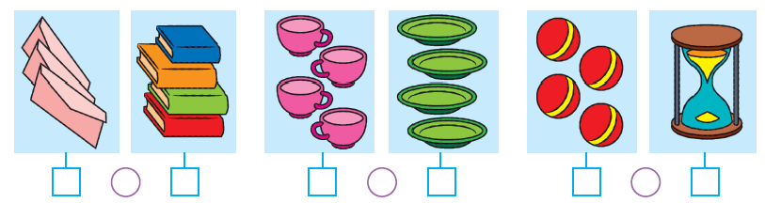
Запиши, скільки елементів у кожній множині. Порівняй їх кількість і постав відповідні знаки: =, ≠.
3
4
4
4
4
1

Slide 9
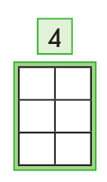
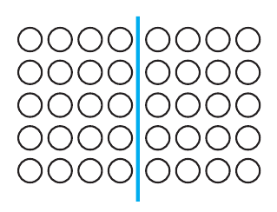
Зафарбуй кружки так, щоб показати склад числа 4. Заповни таблицю.
3
1
2
2
1
3

Slide 10

Чотирикутники

